Slide 1





ネットワーク製品群、話題の新ネタ大集合！
Catalyst & 無線LAN＆Meraki！
シスコシステムズ合同会社
エンタープライズネットワーキング事業
シニアプロダクトセールススペシャリスト 櫻井 仁史
2018年1月15日

Slide 2
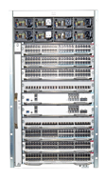


本日のアジェンダ
新情報 Catalyst 9000 ＆ DNA シリーズ のご紹介
Cisco Start シリーズ アップデート
無線LAN エアロネット シリーズ アップデート
Cisco Meraki SD-WAN (auto-VPN) のご紹介

Slide 3
Catalyst
新製品のご紹介

Slide 4

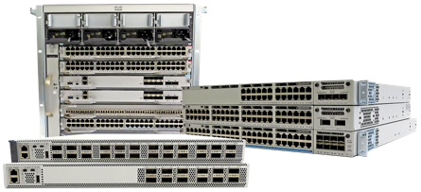
ネットワークの新たな時代へ
Software Defined Access
(SD-Access)
いままで
これから
Video
Security
Cloud
Voice
IoT
Data
Mobility
Catalyst 9000 シリーズ

Slide 5












Cisco Catalyst スイッチ ポートフォリオ
Access Switching
Backbone Switching
ACCESS SWITCHING
      FIXED SWITCH
      9300
      3850
      Up to 480G Stacking
      MODULAR SWITCH
      9400
      4500E
      FIXED SWITCH
      9500
      XL-SCALE / MODULAR
      6800
      FIXED SWITCH
      3650
      Up to 160G Stacking
ACCESS SWITCHING
2960-XR
FRU PS & FAN
      Performance: mGig, 1/10G uplink, 40G uplinks
      PoE Leadership: UPOE, Fast/Perpetual PoE
      High Availability: NSF/SSO, ISSU (9400), Patching
      1/10/40G interfaces with Comprehensive Features at Scale
      High Availability: NSF/SSO, VSS
2960-X
      mGig, 1/10G
      10G uplinks
      NSF/SSO
Fixed PS & FAN
Stacking
Routed Access
DNS-AS,
NaaS, Full Netflow
Security: ETA, MacSec 256, IPSecTrustworthy Systems
Capabilities
IoT Convergence: Perpetual PoE, IEEE 1588/AVB, SD Bonjour
Cloud: Netconf/Yang models, Streaming Telemetry, App Hosting
Scale
Software Defined Access (SD-Access)

Slide 6
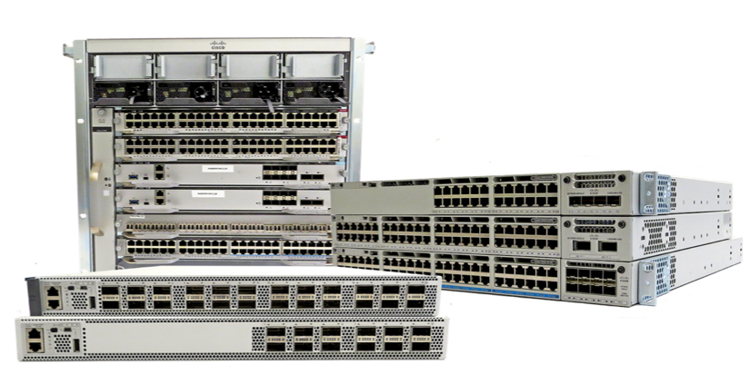
Cisco Catalyst 9000 ファミリ
統合された
ライセンス
ハードウェア
ASIC
UADP 2.0
Secure
ソフトウェア
OS
Open IOS-XE
Catalyst 9300
固定型アクセス
スイッチ
Catalyst 9400
モジュラ型
アクセス スイッチ
Catalyst 9500
固定型
コア スイッチ

Slide 7
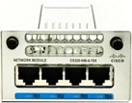
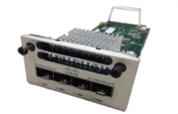
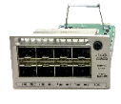
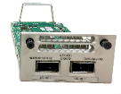
Cisco Catalyst 9300 概要
すべてのポートがUPoE対応
4 x Multigigabit
Multigigabit
4 x 1G
8 x 10G
2 x 40G
PoE+/UPoE
Stackwise-480
480Gbps
Stackpower
ゼロ フットプリントの電源
冗長
ラージ バッファと拡張性
Data
業界で最大の 2.5Gbps と mGig のポート密度

Slide 8
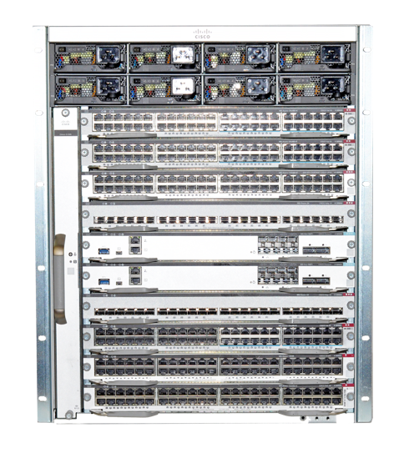
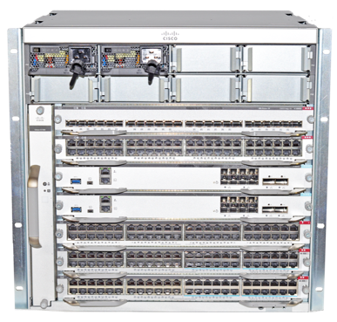
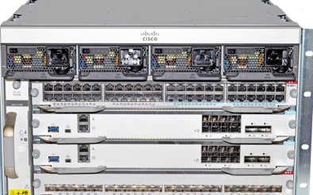
Cisco Catalyst 9400 概要
次世代モジュール型アクセス スイッチ
9Tbps System b/w
Redundancy
is now
Table-stakes
IEEE 802.3BT
100W PoE
対応
4-Slot*
7-Slot
10-Slot
Supervisor
Sup-1: 80G/Slot アクセスに最適
Sup-1XL*: 120G/Slot コアに最適
アクセス ラインカード
24xmGig + 24xUPOE*
48xUPoE
48xPoE+*
48xData
コア ラインカード
24x10G SFP+
48x1G SFP*
24x1G SFP*
電源
3200W AC
3200W DC*
2200W AC*
* Roadmap

Slide 9
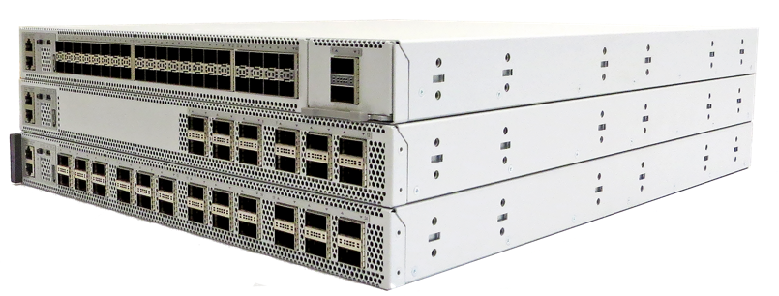
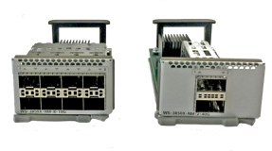
Cisco Catalyst 9500 概要
最大1.9 Tbps
40 x 10G
12 x 40G
24 x 40G
全ポート ラインレート
8 x 10G
2 x 40G
40Gに最適化されたエンタープライズ クラスのスイッチ

Slide 10
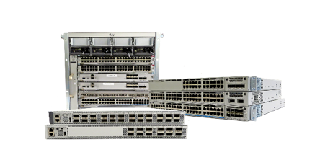
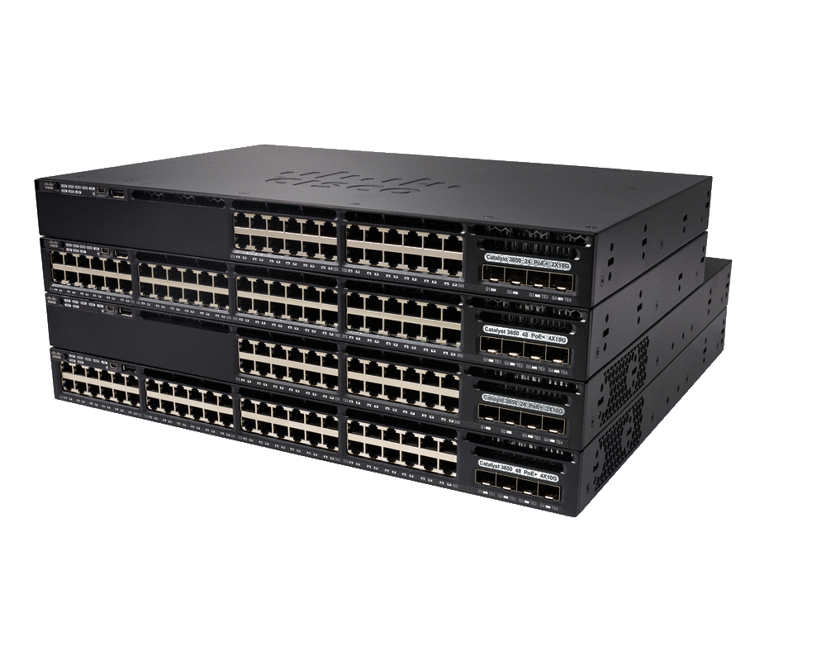

Cisco Catalyst 3000 vs. 9000 比較
 | 従来のCatalyst 3K シリーズ | Catalyst 9K シリーズ
外観
ポート スピード | 1/10G | 1/2.5/5/10/25/40G
高可用性 | × | ○（SMU/GIR/ISSU）
セキュリティ機能
NaaS/E | ○ | ○
暗号化トラフィック解析（ETA） | × | ○
異常検知＆自動学習 | × | ○
自動化 | ○ | ○
電力効率 | △ | ○

Slide 11
ソフトウェア IOS XE のさらなる発展
IOS
IOS XE 3.7.x(SE)
IOS XE Denali 16.1.1
IOS
IOSd
Hosted Apps
IOSd
Hosted Apps
Features Components
Features
Components
WCM
IOSd Blob
IOS Sub Systems
LXC*
WCM
IOS Sub Systems
IOS Sub Systems
Wireshark
LXC*
Wireshark
Common Infrastructure / HA
Common Infrastructure / HA
Common Infrastructure / HA
Management Interface
IOS-XE DB
Management Interface
Management Interface
Module Drivers
Module Drivers
Module Drivers
Kernel
Kernel
Kernel
従来と同様の、操作感、管理性で、よりパワフルなアーキテクチャへ

Slide 12
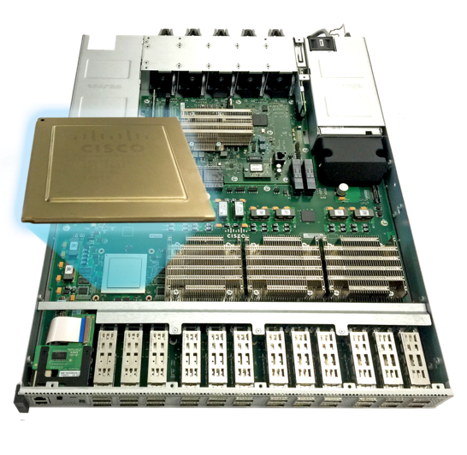
ハードウェア内部を再設計 UADP 2.0 – 次世代ASIC
投資保護
Flexible Pipeline
普遍的な展開
Adaptable Tables
強化された拡張性/バッファ
Multicore resource share
384,000
Flex カウンター
Shared
Lookup
最大240G
の帯域
2倍から4倍の
Forwarding + TCAM
組込CPUs
最大32 MB の
パケット バッファ
最大64,000 x2
NetFlowレコード

Slide 13
UADP 2.0 あらゆるスペックを大幅向上
Dual
Core
1/10/
25/40G
Ports
500/625/750
MHz
Up to 240Gbps
Single Core
1/10G
Ports
375 MHz
56 Gbps
UADP1.0
UADP 2.0
UADP1.0
UADP 2.0
UADP1.0
UADP 2.0
54K
TCAM
32MB
Buffers
Up to 720G
ASIC connectivity
12K
TCAM
6MB
Buffers
240G
ASIC connectivity
UADP1.0
UADP 2.0
UADP1.0
UADP 2.0
UADP1.0
UADP 2.0
UADP: Unified Access Data Plane

Slide 14
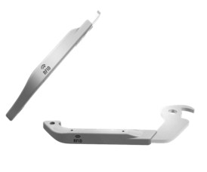
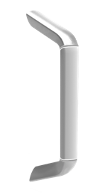
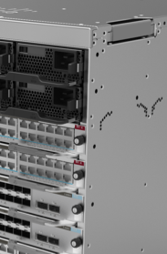
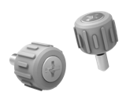
人間工学に基づいた製品デザイン
^{Circle Pattern}
^{Hex Packing}
^{Silver/Nickel Based.}
^{Smooth finish}
^{Cisco Medium Gray}
^{Smooth finish}
^{Grab area in molded plastic}
^{Frame 2.5} ^{mm.}
Best Safety Certifications

Slide 15
Cat 9K 発注時にDNAサブスクリプションライセンス
（期限有）購入が必要です（最短3年間）
Cisco Catalyst 9000:
新たなパッケージ体系＆ライセンス
現在のパッケージ
C9K - 新たなパッケージ体系
DNA Advantage
Software Defined Access、アシュアランス 、ETA （暗号化トラフィック解析）等のソリューションパッケージ
IP Services
フルL3 および コアとなる差別化機能
Network Advantage
フル L3 機能と柔軟なセグメンテーション、 および
ネットワークの柔軟性・可用性
選択
IP Base
IP ルーティングおよび アクセスによる差別化機能
DNA Essentials
シンプルなネットワーク運用ソリューションパッケージ
Lan Base
L2 機能およびコンペとの同等機能
Network Essentials
競争力のあるフル L2機能＋アクセス ルーティング機能

Slide 16
リーズナブルな価格体系 (補足)
NEW
アドバンテージ
IP Service
IP Base
今まで
NEW
エッセンシャル
IP Services 相当機能で IP Base と同価格帯
Advantage パッケージ
IP Services
Essentials パッケージ
IP Base 相当機能で LAN Base と同価格帯
IP Base
※ Catalyst 3850 との比較
※ DNA Advantage は
3 年間のサブスクリプション選択時
DNA Advantage
DNA Essentials Network Essentials
※ Catalyst 3850 との比較
※ DNA Essentials は
3 年間のサブスクリプション選択時
LAN Base
Network Advantage
パフォーマンス (Forwarding)は最大 2 ～ 4倍

Slide 17

DNA
Cisco Digital Network Architecture

Slide 18
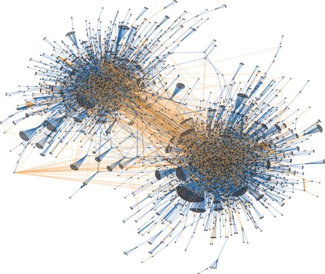





企業/組織ネットワークを取り巻くトレンド
規模拡大 & 複雑化
モビリティ
クラウド
3.64
100K
ネットワークが
ビジネスの脅威になりうる
管理者あたりの
デバイス数
一人あたりのデバイス数
働き方とアプリケーションの接続性は変化していく
アジリティ
コンサンプション モデル
エンタープライズ IoT
基盤統合による
エンドポイントへの影響大
7.5B
“モノ”が増加

Slide 19
ネットワーク＆セキュリティ - 容易な展開と変更が必要
年間6.6兆円
ネットワーク オペレーションのための労働力とツールに対する費用
なぜそれほど費用がかかるのか？
95%
70%
75%
手動でのネットワーク変更作業
ヒューマン エラーによるポリシー違反の対処
  ネットワーク変更と障害解析にかかるOPEXの割合
*McKinsey study conducted for Cisco in 2016

Slide 20
新時代のネットワーク – The Network.Intuitive.
LEARNING（学習）
DNA Center
ポリシー
自動化
分析
INTENT（意図）
CONTEXT（背景 / 文脈）
インテントベースの
インフラストラクチャ
スイッチ
ルータ
ワイヤレス
SECURITY（セキュリティ）

Slide 21
DNA 概要
DNA
DNA Automation
DNA Assurance
Security
ETA
SD-Access
SD-WAN
DNA Center
(DNAC 1.1 GA)
Viptela/ISR
DNA Center
(DNAC 1.1.1 GA)
SDA Ready Cat/WLC
DNA Center/ISE
NaaS/NaaE + ETA&Cat9K
ISE/Stealthwatch

Slide 22
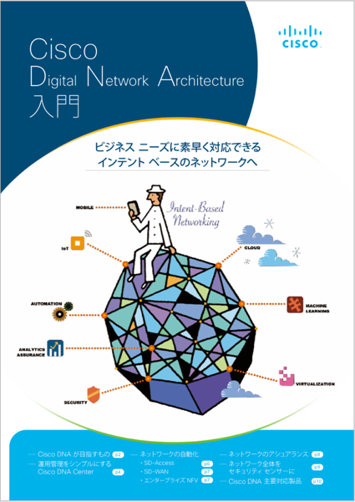
「Cisco DNA入門」カタログできました
ダウンロードURL
https://www.cisco.com/c/dam/global/ja_jp/products/catalog/pdf/cisco_dna_nyumon.pdf
印刷版は、各営業までお問い合わせ下さい

Slide 23
「Cisco DNA入門」の内容
Cisco DNAが目指すもの
運用管理をシンプルにするCisco DNA Center
ネットワークの自動化 - 課題、解決、テクノロジー/製品
  SD-Access
  SD-WAN
  エンタープライズNFV
ネットワークのアシュアランス - 課題、解決、テクノロジー/製品
ネットワーク全体をセキュリティ センサーに - 課題、解決、テクノロジー/製品
Cisco DNA主要対応製品

Slide 24
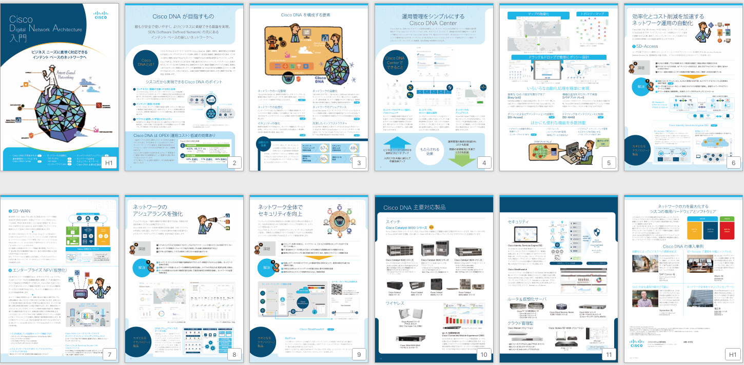
https://www.cisco.com/c/dam/global/ja_jp/products/catalog/pdf/cisco_dna_nyumon.pdf

Slide 25
ETA
Encrypted Traffic Analytics

Slide 26


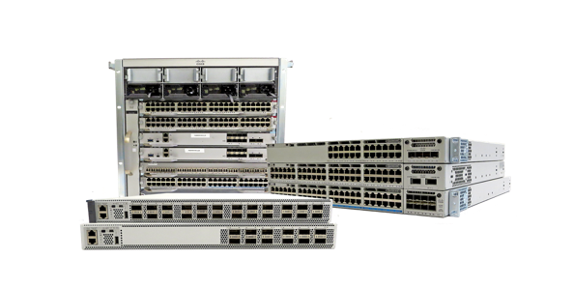
これまでの ネットワークを活用したセキュリティ対策
Network-as-a-Sensor/Enforcer
可視化ツール（StealthWatch）
ポリシーサーバ（ISE）
API連携
ポリシー適用
（隔離・解除など）
フロー データ
例: 送信元・宛先IPアドレス、送信元・宛先ポート番号、プロトコル番号、
バケット数・バイト数

Slide 27
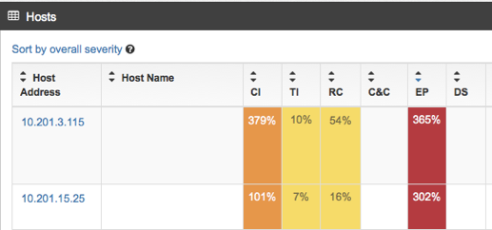
セキュリティ対策 Network-as-a-Sensor/Enforcer
導入事例
彦根市役所
帯広市役所
『外部対策と同様に内部対策もしっかり行いたいと考えています。
シスコのソリューションは監視や隔離を自動化でき、セキュリティの向上と運用の効率化を両立できるところを評価しました。 』
─ 彦根市 情報政策課 山本 恭裕 氏 ─
『通信の見える化と分析によってセキュリティを強化できる有効なソリューションと思います。
標準的な技術を用いていて使いやすい点もポイントでした。』
─ 帯広市 総務部 情報システム課 管理系 係長 高橋 健太郎 氏 ─

Slide 28


ETA(Encrypted Traffic Analytics)
暗号化されたトラフィックに潜むマルウェアを特定する解析技術
自動運用（ポリシー適用）
Cognitive
Analytics
機械学習・検知ロジック
マルウェアに関する知見
StealthWatch
ISE
pxGrid
コンテキスト &
ポリシー適用
高度な振る舞い解析
機械学習エンジン -> 検出精度を学習により高めていく
Cisco Threat GRIDとの連携
Netflow メタデータ: SrcIP, DstIP, SrcPort, DstPort, Proto, #Bytes, #Packets
Intraflow メタデータ: Sequence of Packet Lengths & Times (SPLT), Byte Distribution, …
TLS-aware テレメトリ メタデータ: Extensions, Ciphersuites, SNI, Certificate Strings, …
Contextual flow メタデータ： DNS, HTTP, …
エンフォースメント
テレメトリー
Network as a Sensor
Catalyst ハードウェア /
IOS-XE
NetFlowの開発と実装
Catalyst 9K

Slide 29











New!
Catalyst 9000 Enables Enhanced Network as a Sensor and Enforcer
StealthWatch
Cognitive
Analytics
ISE
pxGrid
暗号化されたトラフィックにおいて
“マルウェア”と解析 → 99%以上の効果
コンテキスト &
ミチゲーション
拡張した振る舞い解析
によるマシン学習
暗号化された
トラフィック解析
ネットワーク
テレメトリー ベース
(No Decryption)
ラインレート
パフォーマンス
投資の最適化
管理の
シンプル化
グローバルレベルによる脅威情報との
相関関係性
ISEおよびネットワークによるインシデント緩和
ERSPAN はディープな解析を行うためにトラフィックを監視

Slide 30



従来の課題 - 暗号化されたマルウェア
拠点
インターネット
TLS利用が増加（すること自体は悪くない）
シグネチャ マッチ型は効果が薄くなっている
MITM*型・プロキシ型の問題
  プライバシーやリーガル（一旦暗号化を解除して中身をチェックする）
  配置・構成（必ず一カ所を経由させる）
  価格・性能（転送性能が高いほど高価）
*MITM ... Man-In-The-Middle

Slide 31

ETAの追加機能 - 暗号化されたマルウェアも検出
拠点
インターネット
IOS-XE16.6
Netflow data: SrcIP, DstIP, SrcPort, DstPort, Proto, #Bytes, #Packets
Intraflow data: Packet Lengths & Inter-arrival Times, Byte Distribution, …
TLS metadata: Extensions, Ciphersuites, SNI, Certificate Strings, …
DNS data: Names and TTLs of linked responses
HTTP data: Headers and File Magic for other flows from target
IOS-XE16.7

Slide 32

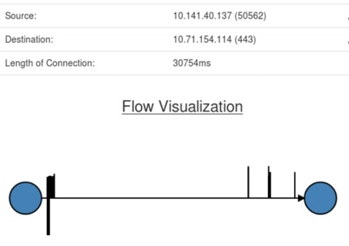



ETA: Encrypted Traffic Analytics
セキュリティとプライバシーを両立
Catalyst 9000
Byte Distribution
バイトコードのエントロピー
（ばらつきの傾向）
TLSバージョン、Ciphersuiteの
オファー、TLS Extentions
ClientHello
Ciphersuiteの選択
ServerHello / Certificate
クライアントのキー長
ClientKeyExchange / ChangeCipherSpec
ChangeCipherSpec
一連の時間、
タイプ、長さ
SPLT
Sequence of Packet Length and Time
パケット長と時間間隔
Application Data
TLSメタデータ
ハンドシェイク時

Slide 33
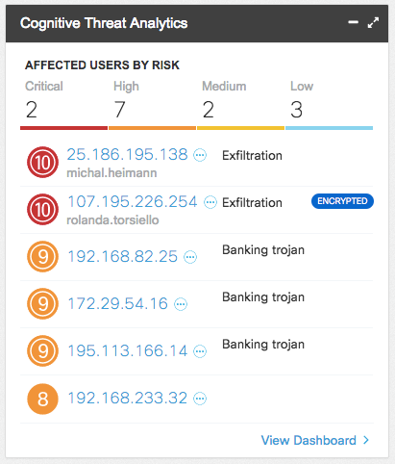
管理画面
Cognitive Analytics
Expanded CTA dashboard view
Cognitive Analytics

Slide 34
Cisco Start
シリーズアップデート

Slide 35



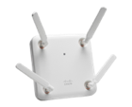
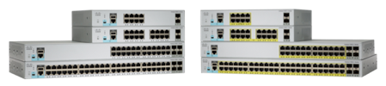






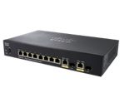

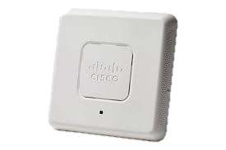
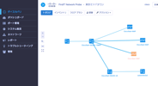

Cisco Start シリーズ
中堅・中小企業のお客様、及びに小規模拠点に最適な製品ポートフォリオ
ソリューション展開
クラウド
Cisco Umbrella
スタンダード モデル
ルータ
スイッチ
無線LAN
サーバ
セキュリティ
C841M J
Catalyst 2960-L
UCS Cシリーズ
ASA5506-X
Aironet 1800
エントリー モデル
SG / SFシリーズ
WAPシリーズ
FindIT Network Management

Slide 36
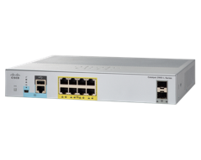
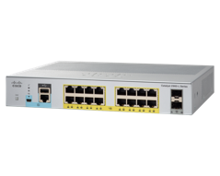

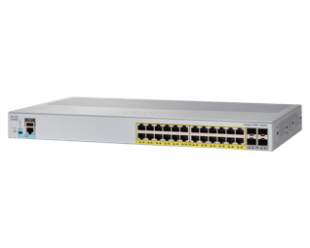
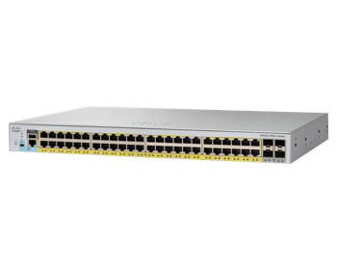
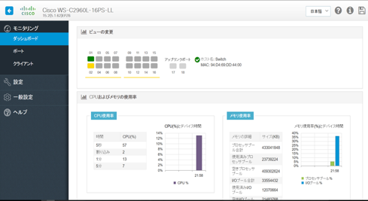
_{Cisco Catalyst 2960-L シリーズ概要}
世界のネットワークを支えるCatalystスイッチがより身近に
_{多様なポートモデル}
_{※8/16/24/48ポートモデル}
_{ファンレス、マグネット対応}
※ファンレスは48 ポートPoE モデル除く、マグネットはオプション
_{高機能 & かんたん設定}
※IOS Enhanced LAN Lite、設定用のWebGUI
_{4万円台から!! (市場想定価格、保守別）}

Slide 37
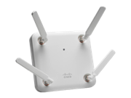


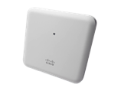

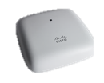
Cisco Start シリーズ
アクセスポイント 製品群
Aironetシリーズ
WAPシリーズ
柔軟なネットワーク設計
企業ネットワークに求められるVLAN機能をSSID毎に設定
クラスタでらくらく管理
グループ機能で複数台のアクセスポイントを管理(コントローラ不要)
節電とセキュリティ向上
指定した日時のみWi-Fiを有効化、節電やセキュリティに対応
低価格・高品質
高密度環境に耐える性能
学校の教室や公共施設など、同時に多数が接続する場所でも安心
コントローラの選択肢が豊富
小規模から大規模まで、環境に応じて最適なモデルを選択可能
優れたチューニング能力
端末の数が多い場所や、オフィスなど異なる環境に合わせてチューニング可能

Slide 38

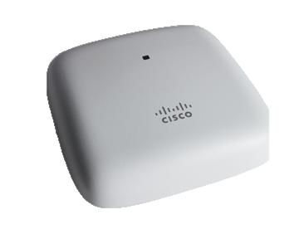
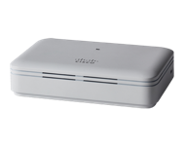
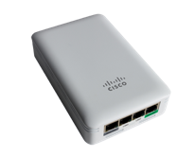
新製品の追加
中小企業に最適、Cisco Aironet をさらにお求めやすく！
Aironet 1815 シリーズ
ハイ パフォーマンス
802.11ac Wave2
2.4GHz/5GHz デュアルバンド対応
1815i
スタンダードモデル
かんたん設定&管理
内蔵コントローラ対応(Cisco Mobility Express)
推奨設定値を自動適用
最大50台のアクセスポイントを集中管理
1815t
テレワーク向けモデル
1815w
ホテル・旅館に最適
壁掛けモデル
4万円台から!! (市場想定価格、保守別）

Slide 39
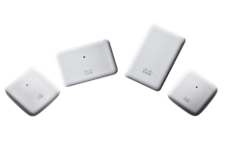
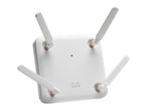
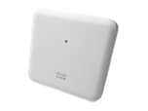




Cisco Aironet シリーズ アクセスポイント 製品群
お客様の要件にあわせた豊富なラインナップを実現
低価格、企業品質
高機能、高密度対応
AP1815シリーズ
AP1830シリーズ
AP1850シリーズ
AP2800シリーズ
AP3800シリーズ
ベーシック
用途に応じて4機種
2x2:2SS 80MHz幅
理論値867Mbps
小型
標準ビーム フォーミング
50AP、1000端末まで
標準モデル
3x3:2SS 80MHz幅
理論値867Mbps
アンテナ多くて安定
1GE port Uplink
標準ビーム フォーミング
50AP、1000端末まで
外部アンテナ・高耐久性
4x4:4SS 80MHz幅
理論値1.7Gbps
アンテナ多くて安定
1GE x 2port Uplink
標準ビーム フォーミング
外付けアンテナ型番も用意
50AP、1000端末まで
高品質
4x4:3SS 160MHz幅
Dual 5GHz対応
理論値5.2Mbps
高速、安定通信
1GE x 2port Uplink
CleanAir
ClientLInk+標準ビーム フォーミング
高密度端末環境対応
外付けアンテナ型番も用意
100AP、2000端末まで
高品質 拡張機能
4x4:3SS 160MHz幅
Dual 5GHz対応
理論値5.2Mbps
高速、安定通信、拡張性あり
1/2/2.5/5GE(mgig) Uplink
CleanAir
ClientLInk+標準ビーム フォーミング
高密度端末環境対応
外部モジュール対応
外付けアンテナ型番も用意
100AP、2000端末まで
○x○:○の表記について：送信アンテナ数x受信アンテナ数：空間ストリーミング数
ClientLink:Cisco独自のビームフォーミング、遠くでも速いスループットが得られます。
CleanAir:Cisco独自のハードウェアで干渉する電波を素早く正確に見つけ、対応することができます。
全て802.11ac wave2対応

Slide 40
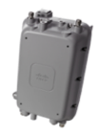



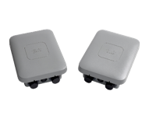
【参考】 屋外用も新製品追加
Cisco Aironet 屋外用アクセスポイント
DNA Ready | RF Excellence | CMX
New
New*
1570
1560
802.11ac Wave 1
4x4:3 80 MHz; 1.3 Gbps
アンテナ外付けモデル (EAC)
ケーブルモデムモデル (IC/EC)
SFP
GPS
PoE Out 802.3at (Ext Ant. only)
フレキシブル アンテナ ポート
CleanAir and ClientLink
モジュラ (Ext Ant. only)
Centralized, FlexConnect and Mesh
Cable Modem Version Only (IC/EC)
DOCSIS 3.0, 24x8
アンテナ内蔵/外付け
802.11ac Wave 2, MU-MIMO
3x3:3, 80MHz, 1.3Gbps (I)
2x2:2, 80MHz, 867Mbps (E/D)
アンテナ内蔵/外付けモデル (I/E)
指向性アンテナ内蔵モデル (D)
SFP
フレキシブル アンテナ ポート
CleanAir and ClientLink
Centralized, FlexConnect, Mesh and
Mobility Express
1540
802.11ac Wave 2, MU-MIMO
2x2:2, 80MHz, 867 Mbps
超小型
アンテナ内蔵のみ
PoE (802.3af) パワー
Centralized, FlexConnect, Mesh* and Mobility Express
802.11ac Wave 2

Slide 41
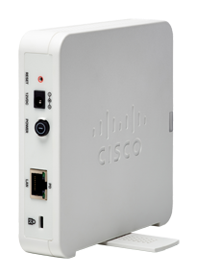
New
WAP125 概要
シンプルなローコスト 11ac Wi-Fi ソリューション
  ベーシックな自営設置、既存環境の拡張
  より多くのデバイス ユーザ用にキャパシティ追加
セキュアに従業員、ビジター、ゲストを接続
  WAP125あたり最大16クライアント
  キャプティブ ポータルによるゲスト アクセス
自動的なネットワーク管理
  Cisco FindIT Network Manager で管理可能
Value 11ac

Slide 42
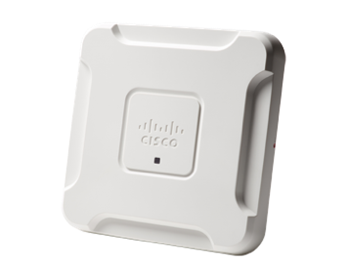
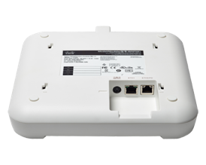
New
WAP581 概要
”All Wireless Office” を可能にするシンプル ソリューション
  2.5GbE NBASE-T Gigabit Ethernet (GbE) ポート + 1 GbE ポート
  Multi-User MIMO 同時ダウン ストリーム接続を提供
  AC Wave 2 2800Mbps データレート Wi-Fi – 4x4 11ac (1024QAM)
セキュアに従業員、ビジター、ゲストを接続
  WAP581あたり最大128 クライアント、キャプティブ ポータルによるゲスト アクセス
  1クラスタあたり最大16 WAP
自動的なネットワーク管理
  シングル ポイント設定、コントローラレス マルチAP管理
  Cisco FindIT Network Manager で管理可能
WLANとAirwaveで見える化
  次世代ユーザイ ンターフェイス
  RF スペクトラム分析ツール
Wave 2 11ac
mGig
2.5GbE

Slide 43



WAP 125 / 581 新GUI
MobilityExpress に近いGUI になりました (日本語GUI)
WAP125 Emulator
https://www.cisco.com/assets/sol/sb/WAP125_Emulators/WAP125_Emulator_v1-0-0-03/main.htm
WAP581 Emulator
https://www.cisco.com/assets/sol/sb/WAP581_Emulators/WAP581_Emulator_v1-0-0-4/main.htm

Slide 44






Aironet
WAPアクセスポイント一覧
New
WAP581-JP
4x4 MIMO
802.11ac Wave 2
2.8Gbps
アドバンスドモデル
シングルポイントセットアップ
スペクトラム分析
mGig 対応
WAP571-JP
3x 3:3 MIMO
802.11ac
Over 1Gbps
アドバンスドモデル
シングルポイントセットアップ
スペクトラム分析
New
WAP125-JP
867Mbps
802.11ac
価格重視の
スタンドアロンモデル
縦置き/平置き
WAP361-JP
2x 2:2 MIMO
802.11ac
Over 1Gbps
特定用途向けモデル
壁設置
シングルポイントセットアップ
GE x 4port
価格
WAP150-JP
2x 2:2 MIMO
802.11ac
エントリーモデル
シングルポイントセットアップ
WAP131-JP
600Mbps
802.11n
価格重視の
スタンドアロンモデル
縦置き
機能
スループット、アンテナ数は 5GHz を記載。
4x4:4:4などの表記について
送信アンテナx受信アンテナ:SU-MIMOのストリーム数:MU-MIMOのストリーム数

Slide 45




Cisco Start ワイヤレスかんたんセットアップ ガイド
Cisco Start シリーズであるWAP125, 581の箱に同梱されます。
WAP131, 150, 571も同様にそれぞれの箱に同梱されています。

Slide 46
無線LAN エアロネット シリーズ
アップデート

Slide 47
働き方改革

Slide 48



Slide 49


総務省 ： 情報通信白書 平成29年版

Slide 50
Aironet シリーズの特徴

Slide 51
国内企業向け無線 L A N 機器市場
ベンダー別エンドユーザ売上、2016年
市場規模 22,923百万円
出所：IDC.Japan May 2017

Slide 52
教室内無線LAN : 前橋市教育委員会
導入ソリューション
Aironet 1700 アクセス ポイント
Cisco 8500 ワイヤレス コントローラ
Catalyst 3650 スイッチ
Cisco Prime Infrastructure（PI）（管理ツール）
Cisco 891FJ サービス統合型ルータ
群馬県前橋市は、「教育のまち」として地域全体で子どもの教育に熱心に取り組んでいます。独自に定めている「まえばし学校教育充実指針」では「多様な人と協働しながら、主体的、創造的に活動する子ども」を目指す子ども像と設定し、そのための基盤となる学校文化づくりや環境整備を積極的に行っています
将来、児童生徒 1 人ひとりがタブレットを
利用する状況も見据えて、高品質なワイヤレス LAN の構築に取り組む。

Slide 53





モバイル端末の高密度化
2000
2010
2016年頃ー
部分的なモバイル デバイス
の利用
１人１台モバイル デバイス
１人３台以上のモバイル デバイス
（ノートPC、タブレットPC、スマートフォン）
Compiled from multiple sources: Gartner, ABI, IDC, VNI

Slide 54


100台 動画
Youtube
https://www.youtube.com/watch?v=Q1T3LCbcrI4

Slide 55
HDX：圧倒的なハードウェア スペックの違い
【他社最上位機種】
【AP2800/3800】
柔軟に役割を変更できるRadio, 高性能無線チップ, CleanAirチップ
汎用チップ
本体
メモリ(1G)
他社
AP2800/3800
Radio側にもCPUとメモリで分散処理
本体CPU(1.8GHz Dual Core)
本体のみ
メモリ(512M)
Radioメモリ(256M)
本体のみ
CPU(1.4GHz)
Radio
CPU(640MHz Dual Core)
(AP3800)有線
5Gbps まで
Total
CPU : 1.4GHz
メモリ: 512M
Total
CPU : 3.08GHz
メモリ: 1548M
有線
2.5Gbps まで
＜

Slide 56
40端末同時接続の試験結果
ー某教育委員会様

Slide 57





NHK For School 視聴試験環境
NHK
for
School
インターネット
MR42
MR33
MR52
AP1852I (ME)
AP2802I (ME)
Channel bonding: 40MHz幅
・・・
40台から一斉にNHK for School
(インターネット コンテンツ) 視聴
Lenovo ThinkPad L560

Slide 58
NHK For School視聴試験結果
機器 | OS version | NHK For School 視聴結果
Aironet 1852I (ME) | 8.5.105.0 | ✓
Aironet 2802 (ME) | 8.5.105.0 | ✓
Meraki MR42 | 最新(10/23/2017時点) | ✓
Meraki MR33 | 最新(10/23/2017時点) | ✓
Meraki MR52 | 最新(10/23/2017時点) | ✓
用意したAPはすべて問題なく NHK For School を視聴可能

Slide 59




金融機関：導入事例

Slide 60







静岡銀行様 導入事例
無線LAN環境とすることで、場所を限定せずにPCの利用が可能となり、
資料を持ちはこばず打合せが可能
PCを持ち運び
場所を問わず
会議開催可能
ﾌﾘｰｱﾄﾞﾚｽと
ﾍﾟｰﾊﾟｰﾚｽ化
を促進

Slide 61
機能強化された
モビリティ エキスプレス（ME)
（コントローラ内蔵アクセスポイント）

Slide 62



無線LANシステムのタイプ
自律型
集中管理型
コントローラ
アクセスポイント
アクセスポイント
Aironetシリーズ
62

Slide 63


無線LANシステムのタイプ
自律型
集中管理型
クラウド型ソリューション
コントローラ
Cloud
Cisco Meraki
クラウド
コントローラ
アクセスポイント
アクセスポイント
アクセスポイント
コントローラ
内蔵AP
Aironet シリーズ
Meraki シリーズ
63

Slide 64


無線LANコントローラの新しい形
モビリティ エキスプレス (通称ME) とは
AP
＜コントローラ機能＞
コントローラ機能を内蔵したアクセスポイントです。
物理的なコントローラがなくとも、集中管理が行えるようになります。

Slide 65
参考：MEと物理コントローラ（WLC)との比較
モビリティエキスプレス （ME)
コントローラ機能とAP機能をWave2AP内に実装します。
冗長化はCMEを構成するAP内で自動的に 行われます。
CMEは同一ネットワーク（Layer2内）で展開します。 （管理VLANのみ Layer2内）
APのモードはFlexconnectです。
APライセンスが不要です。
APの機種によってサポートAP、クライアント数が異なります。
WLC コントローラ型
専用コントローラが必要です。
冗長化はN＋１、SSOがサポートされます。
コントローラはセンターに配置し、ネットワークを 跨ぐ展開が可能です。
APのモードはLocal、Flex、Mesh等複数のモードをサポートします。
APの数でライセンスが必要です。
ライセンスはRTU（5520、8540、ｖWLC）です。

Slide 66



MEの登場により、コントローラ型をお手軽に導入
コントローラ
&
無線LANコントローラ
（WLC）
コントローラ
アクセスポイント
アクセスポイント

Slide 67




MEはコントローラをAPの中へ
オンプレミス型
ここは別途用意が必要
ログサーバ
認証サーバ
位置情報
分析
Mobility Service Engine (MSE)
Prime Infrastructure
(PI)
管理ツール
無線LANコントローラ
（WLC）
コントローラ
コントローラ
アクセスポイント

Slide 68
オンプレ型の限界をクラウドで解決！

Slide 69



クラウド化で初期投資を大幅削減
オンプレミス型
クラウド型
ログ サーバ
認証サーバ
認証
ログ
位置情報
分析
Mobility Service Engine (MSE)
Cisco Meraki
クラウド
コントローラ
Cloud
Prime Infrastructure
(PI)
管理ツール
無線LANコントローラ
（WLC）
コントローラ
アクセスポイント
アクセスポイント

Slide 70
Meraki シリーズの特徴

Slide 71

大学無線LAN : 東京海洋大学
製品の特徴を活かした適材適所な組み合わせで
快適、セキュア、管理性の高い無線LAN環境を整備
導入ソリューション
・Cisco Aironet 1700/1830/1850
・Cisco 2500 コントローラ
・Cisco Prime Infrastructure 3.1
・Cisco Meraki MX MR MS MV
メインキャンパス（品川、越中島）では人がたくさんあつまるため、Aironetを利用
離れた拠点ではMeraki シリーズを活用

Slide 72

寺岡精工 様
https://meraki.cisco.com/ja/customers/industrial-manufacturing/teraoka-seiko
課題
ソリューション
少人数でのシステム運用
無線LANの導入の予定
グローバルでのインフラ整備の必要性
日本初、Meraki 無線LANの導入
クラウド型ネットワークによるグローバル管理を実現
MDM機能で各種端末をセキュアに管理
結果～今後の取り組み
無線LANの導入に伴い、順次スイッチ、セキュリティ、MDMを導入
使い勝手と欲しい情報が簡単にとれるというところが、素晴らしいです。運用者が運用するときに便利な情報が一目でわかるようになっていて、それをいつでもどこからでも確認できトラブル シュートをすることができます。
寺岡精工、ITアーキテクト談
クラウド型ネットワークのメリットを最大限に活かし、
無線LANの追加とネットワーク更新を迅速に実現

Slide 73








用途とデバイス密度により選択 ハイブリット型
物流（原材料）倉庫
工場
完成品倉庫
完成品の配送
安定稼働
セキュリティ
耐環境
電波干渉
セキュリティ
耐環境
電波干渉
オンプレ型
シスコ
本社
サプライ チェイン
高密度対応
多数のAPの管理
デバイス増加
高度アプリケーション
セキュリティ
耐環境
電波干渉
クラウド型
Meraki
保養所
研修施設
研究開発施設
海外工場
小規模
関連会社
全国
営業拠点
セキュリティ
業務効率化
セキュリティ
業務効率化
遠隔地
管理者不在
業務対策
役員対応
遠隔地

Slide 74
用途とデバイス密度により選択 ハイブリット型
物流（原材料）倉庫
工場
完成品倉庫
完成品の配送
安定稼働
セキュリティ
耐環境
電波干渉
セキュリティ
耐環境
電波干渉
Catalyst + Aironet
オンプレ型
シスコ
本社
サプライチェイン
高密度対応
多数のAPの管理
デバイス増加
高度アプリケーション
セキュリティ
耐環境
電波干渉
MX（VPN) ＋ MR (無線LAN)
クラウド型
Meraki
保養所
研修施設
研究開発施設
海外工場
小規模
関連会社
全国
営業拠点
セキュリティ
業務効率化
セキュリティ
業務効率化
遠隔地
管理者不在
業務対策
役員対応
遠隔地

Slide 75
シスコ Meraki シリーズ とは
クラウドネットワーク 業界のリーダー
  2006年にMITにて設立
  20,000社以上のお客様へご提供
クラウド ベースでのマネージド ネットワーク ポートフォリオ
  無線LAN、スイッチ、セキュリティ、WAN、MDM、カメラ、（音声）
2012 年に12 億ドルで Cisco が買収！
クラウド ネットワーキング グループ
Meraki テクノロジーへの投資増加 (チーム増員やR&D)

Slide 76






Meraki フルスタック
WAN
MX
UTM/VPNルータ
WANから端末までのトータルソリューション
MS
スイッチ
MR
無線LAN
Systems Manager
デバイス管理
MV
セキュリティカメラ
ネットワーク機器だけではなく
ITのエンドツーエンドを
一つのポイントから横断的に管理
MC
Communications
（日本未導入）

Slide 77
クラウド化で、初期投資と専門技術を大幅削減
オンプレミス型
クラウド型
ログサーバ
認証サーバ
認証
ログ
位置情報
分析
Mobility Service Engine (MSE)
Cisco Meraki
クラウド
コントローラ
Cloud
Prime Infrastructure
(PI)
管理ツール
無線LANコントローラ
（WLC）
コントローラ
アクセスポイント
アクセスポイント

Slide 78

クラウドネットワーキングの特徴
セキュリティ
  ユーザ トラフィックはクラウドを経由しない
  HIPAA / PCI 準拠 (レベル1認定)
  第三者によるセキュリティ監査, 日次での脆弱性テスト
  （ユーザ スケジュールによる）自動ファームウェア / セキュリティアップデートA
スケーラビリティ
  無制限のスループット、No-ボトルネッック
  機器、拠点の簡単な増設
信頼性
  複数データセンタを使用した高可用性
  万一クラウドの障害にも影響受けないネットワーク ファンクション
  99.99% アップタイムSLA
Reliability and security information at meraki.cisco.com/trust
Management
data (1 kb/s)
WAN

Slide 79



MR アクセスポイント
幅広いラインナップ
屋内タイプ、屋外タイプ、11acWave2、スタンダード / ハイスペック
豊富な機能
電波自動最適化、PoE、音声 / ビデオQoS、アプリケーション制御

Slide 80









MR アクセスポイント
柔軟性
スモールスタート〜拡張も容易
セキュリティ
APだけでも高セキュア
付加価値
APだけでも高機能！
1台でも100台でも同じDashboardで同じ設定！
無線LAN拡張時にコントローラや管理サーバの再設計は一切不要
アプリケーションの可視化とアクセス制御をAPの標準機能で提供
クラウド内蔵の認証サーバを使い、無線LANアクセスで最もセキュアなIEEE802.1x認証をAPだけで提供
フロアマップに端末の位置情報や端末のヒートマップを表示
Wi-Fi端末の位置情報を自動分析し、来店者数、滞在時間などマーケティング情報を提供
コントローラ
管理サーバ
APの台数に関係なく
同じクラウドで管理
クラウド内蔵の
認証サーバ
APの台数と設置箇所のみ設計！
セキュアな802.1x認証

Slide 81

ホテル 導入事例

Slide 82


Slide 83

導入 ポイント
＊複雑かつ高度化するネットワーク ー シンプルなダッシュボードで見える化
＊トラフィックの急増 ー 動画サイトやインターネット前提のビジネスの増加
＊IT管理者 実質２名 ー クラウド上の高機能が協力にサポート

Slide 84






MSラインナップ（LANスイッチ）
アクセス |  |  |  |  | 集線スイッチ
MS120/220-8 | MS210 | MS225 | MS250 | MS350 | MS410 | MS425
機能
8,24,48ポート Layer2 1Gb SFPアップリンク 電源冗長はCisco外部RPSに対応 仮想スタック | 24, 48ポート Layer 2 /3 (Basic) 1Gb SFP アップリンク 電源冗長はCisco外部RPSに対応 物理スタック(80Gbs) | 24, 48 ポート Layer 2 / 3 (Basic) 10Gb SFP+ アップリンク 電源冗長はCisco外部RPSに対応 物理スタック (80Gbps) | 24, 48 ポート Layer 3 10Gb SFP+ アップリンク ホットスワップ・冗長電源対応 物理スタック (80Gbps) | 24, 48 ポート 高パフォーマンスL3スイッチ 物理スタック (160Gbps) 高パフォーマンスL3スイッチ 1Gb & Multigigabit 10Gb SFP+ アップリンク ホットスワップ・冗長電源対応 管理専用ポート搭載 | 16, 32 ポート 物理スタック (160Gbps) 高パフォーマンスL3スイッチ 1Gb SFP interfaces 10Gb SFP+ アップリンク ホットスワップ・冗長電源対応 管理専用ポート搭載 | 16, 32 ポート 前面ポートでスタックに対応 高パフォーマンスL3スイッチ 10Gb SFP+ダウンリンク (16か32) 40Gb QSFP+ アップリンク x 2 ホットスワップ・冗長電源対応 管理専用ポート搭載
位置づけ
ベーシックな接続のみを提供したい場合 | 1Gアップリンクで問題ない場合 | 10Gアップリンクが必要な場合 | ブランチやキャンパスのL2・L3アクセススイッチ | ブランチやキャンパスむけ物理スタック可能なL2・L3アクセススイッチ | ブランチやキャンパスむけ物理スタック可能なL2・L3集線スイッチ | 物理スタック可能な、キャンパス向け集線スイッチ（L3)
New
New

Slide 85







MS（スイッチ）
管理性
とにかく設定が簡単！
可視化
自動的にネットワークを可視化
付加価値
エコ+OPEXを削減
バーチャル スタッキングでネットワーク内の全てのスイッチの全てのポートを一元管理
設定コストの大幅削減と設定ミスによるセキュリティ問題を一掃
ネットワーク トポロジーを自動的に識別して表示
有線端末のアプリケーション通信を可視化
時間帯に応じてPoEポートのオン・オフを自動化することで消費電力を削減
リモートから任意のポートのパケット キャプチャの取得やケーブルテストを実施。障害時の迅速な対応と現地スタッフ派遣コストを大幅削減
LLDP/CDPを使ってスイッチ、AP、カメラなどを自動識別
ネットワーク上全てのポートを一元管理
IP電話が接続しているポートだけ抽出して設定

Slide 86
クラウドでスイッチを管理する利点
ポート単位、接続デバイス単位で管理
トポロジーを自動描写

Slide 87
Merakiで実現するSD-WANの世界

Slide 88
SD-WAN市場の動向

Slide 89
遠隔拠点 （支店、店舗、営業所等）の傾向
80%
ユーザの増加
Cloud/SaaS アプリ
Of employees and
customers are served in
branch offices*
デジタル
ディスプレイ
シンクライアントアプリ
73%
デバイスの増加
IoT
Growth in in mobile devices from 2014 - 2018**
リモートエキスパート
20-50%
オムニチャネル
マーケティング
アプリ・帯域の増加
支店・店舗
Increase in Enterprise bandwidth per year through 2018**
モバイル
HD ビデオ/
トレーニング
30%
リスクの
増加
Of advanced threats will target branch offices by 2016 (up from 5%) **
ゲストWi-Fi
*Tech Target, Branch Office Growth Demands New Devices, 2013 | **US The Census Bureau of the Department of Commerce, 2015
Source: Gartner: How to Cost-Justify WAN Optimization

Slide 90

セキュリティに付加価値！？
UTM + SD-WANで先行しているのはMeraki！
2019年の終わりまでに、30%の企業がSD-WANを導入するだろう
GARTNER
6000億円（2020年）
現在、全ての企業でUTMは必須だが、SD-WANはあくまでオプション
Meraki MX はUTMとして高度な機能を提供し、且つSD-WAN 機能をトータルで提供
SD-WAN
UTM
今すぐMX を導入してもUTM としてすぐ活用可能
近い将来、SD-WAN が必要になれば設定するだけで利用可能（追加コスト不要）
１兆円 （現在）

Slide 91
Meraki MX
セキュリティアプライアンス
Meraki MX SD-WAN

Slide 92




MX シリーズ （UTM）
統合脅威管理ソリューション
セキュリティ
NG ファイアウォール、クライアント VPN、サイト間 VPN、IDS/IPS、アンチマルウェア、Geo-Firewall
ネットワーキング
NAT/DHCP、3G/4G セルラー、
SD-WAN
アプリケーション制御
Webキャッシング、トラフィックシェーピング、コンテンツフィルタリング

Slide 93




Cisco Meraki MX + Cisco Umbrella
場所を問わず、安全なインターネット接続を
DNS
インターネット
4G / LTE網
社内ネット
VPN接続
DNS要求を
Umbrellaに転送
UMBRELLA
クライアント
ソフトウェア
社内
社外
オフィス
事業所、
支社 / 支店
自宅、カフェ
外出先

Slide 94
MX セキュリティ アプライアンス ：ライセンス
基本のライセンスでルータ/VPN機能を利用可能
アドバンスセキュリティライセンスでセキュリティ機能を強化
Advanced Security
ライセンス
Enterprise ライセンス
ステートフル ファイアウォール
サイト間 VPN
ブランチ ルーティング
リンク ボンディング / フェール オーバー
アプリケーション制御
Web キャッシング
クライアント VPN
SD-WAN
すべての Enterprise 機能に加え、次の機能を提供
コンテンツ フィルタリング（Google SafeSearch による）
Cisco AMP Anti-Malware
Snort IPS/IDS (SourceFire)
位置情報ベースの IP ファイアウォール ルール
`

Slide 95
Auto VPN / SD-WAN
Meraki MX SD-WAN

Slide 96


Auto VPN
VPNトンネルを確立する上でのポリシー設定を一括で適用可能
簡単なステップでフル メッシュのVPNを確立
モードとしては下記の2つがサポート
サイト間の通信のみVPNを利用(スプリットトンネル)
全ての通信をVPN集約装置に終端(フルトンネル）

Slide 97
参考：UDP ホール パンチング
UDP ホールパンチングとは第三者のサーバ（Merakiの場合はクラウドのコントローラ）を利用し、ファイアーウォールを越えてアウトバウンドとインバウンドの通信を成立させるための技術
参考資料: http://pdos.csail.mit.edu/papers/p2pnat.pdf
(特にセクション 3.4)
本技術はRFC3027のセクション5.1にて規定

Slide 98

AutoVPN 登録と接続 (フレンドリーなNATの場合)
VPN Registry
Device | WAN IP / Port | Received IP / Port
MX-SF | 192.168.1.1 / 35000 | 1.1.1.1 / 35000
MX-NYC | 10.0.0.1 / 40000 | 2.2.2.2 / 40000
Meraki Cloud
Dest: UDP 9350
Source: UDP 32768-61000
Internet
IPsec Tunnel
Public IP: 1.1.1.1
Public IP: 2.2.2.2
WAN IP: 192.168.1.1
WAN IP: 10.0.0.1
MX-拠点１
MX-拠点２

Slide 99


サポートされるトポロジー
 | Full Mesh | Hub-and-Spoke
Split tunnel VPN (a.k.a DIA) | ✓ | ✓
Full tunnel VPN | ✓ | ✓

Slide 100

MX SD-WAN機能
両アクティブな経路:
Active-active VPN
Active-active VPN & MPLS
動的な経路の選択:
遅延や損失を鑑み、ベストなVPNトンネルを選択可能
WAN 1
Secure VPN tunnel (active)
Latency / loss > threshold
WAN 2
VPN tunnel (active)
Latency / loss < threshold
Policy-based routing (PbR) :
通信の protocol, subnet, source, destination等にしたがって、アップリンクをアサイン可能
L3 / L4 カテゴリによって、通常なら, this WAN 1 を流れるトラフィックがMX が遅延と損失の値から最適な経路はWAN 2経由と判断し転送
Data

Slide 101


自治体
徐々にMerakiも活用！
離島、山岳地、等の早急な訪問が困難な箇所に利用
１、インターネット回線があればリモートで設定可能
２、バージョンアップや設定変更もクラウド上から可能
３、障害発生時は、クラウド上から切り分け実施
４、機器故障の際は、予備機への交換作業で対応可能

Slide 102
本日のまとめ

Slide 103
Cisco Catalyst スイッチ ポートフォリオ
Access Switching
Backbone Switching
ACCESS SWITCHING
      FIXED SWITCH
      9300
      3850
      Up to 480G Stacking
      MODULAR SWITCH
      9400
      4500E
      FIXED SWITCH
      9500
      XL-SCALE / MODULAR
      6800
      FIXED SWITCH
      3650
      Up to 160G Stacking
ACCESS SWITCHING
2960-XR
FRU PS & FAN
      Performance: mGig, 1/10G uplink, 40G uplinks
      PoE Leadership: UPOE, Fast/Perpetual PoE
      High Availability: NSF/SSO, ISSU (9400), Patching
      1/10/40G interfaces with Comprehensive Features at Scale
      High Availability: NSF/SSO, VSS
2960-X
      mGig, 1/10G
      10G uplinks
      NSF/SSO
Fixed PS & FAN
Stacking
Routed Access
DNS-AS,
NaaS, Full Netflow
Security: ETA, MacSec 256, IPSecTrustworthy Systems
Capabilities
IoT Convergence: Perpetual PoE, IEEE 1588/AVB, SD Bonjour
Cloud: Netconf/Yang models, Streaming Telemetry, App Hosting
Scale
Software Defined Access (SD-Access)

Slide 104
Cisco Start シリーズ
中堅・中小企業のお客様、及びに小規模拠点に最適な製品ポートフォリオ
ソリューション展開
クラウド
Cisco Umbrella
スタンダード モデル
ルータ
スイッチ
無線LAN
サーバ
セキュリティ
C841M J
Catalyst 2960-L
UCS Cシリーズ
ASA5506-X
Aironet 1800
エントリー モデル
SG / SFシリーズ
WAPシリーズ
FindIT Network Management

Slide 105





シスコがご提案する働き方改革
シスコが長年取り組んできた経験と知見の結果、
売上拡大、生産性の向上、従業員満足度の向上、多様な人材の確保
が得られています
本日の
内容
シスコの
働き方改革経験
知見
シスコ製品・
ソリューション
クラウド
働き方改革
モビリティ
コラボレーション
セキュリティ
ネットワーク インフラ
コンサルティング サービス

Slide 106
用途とデバイス密度により選択 ハイブリット型
物流（原材料）倉庫
工場
完成品倉庫
完成品の配送
安定稼働
セキュリティ
耐環境
電波干渉
セキュリティ
耐環境
電波干渉
Catalyst + Aironet
オンプレ型
シスコ
本社
サプライ チェイン
高密度対応
多数のAPの管理
デバイス増加
高度アプリケーション
セキュリティ
耐環境
電波干渉
MX（VPN) ＋ MR (無線LAN)
クラウド型
Meraki
保養所
研修施設
研究開発施設
海外工場
小規模
関連会社
全国
営業拠点
セキュリティ
業務効率化
セキュリティ
業務効率化
遠隔地
管理者不在
業務対策
役員対応
遠隔地

